Slide 1
基于Scrapy的WebUI ——需求评审
19级B组
2020-06-05
汪凌风 明 昊
汪丽萍 郑泽西
闫奕涛 邵志钧

Slide 2
本周的工作
进行了两次会议
根据第二次评审意见修改了相应的文档与代码
审核并通过了被评审组的修改结果
基本完成统计实验6-8所需的信息与数据。
正在撰写实验6-8的最终报告

Slide 3
实验6
任务分解
任务类型 | 分解准则
文档撰写 | 主体部分：以功能模块作为划分 其他部分：由擅长撰写文档同学负责 文档汇总：由一位同学负责
文档修改 | 依据文档撰写任务的分解准则
评审 | 将小组成员分为两组，每组负责一个被评审组制品的评审
系统实现 | 前端与后端框架由一位同学负责，其余实现以功能模块作为划分
系统测试 | 黑盒测试部分以系统实现的功能模块划分，集成测试，场景测试，以及单元测试分别由1-2位同学负责
ppt制作与汇报 | 基本准则：小组成员以周为单位轮换 补充：与自己负责实验部分关联度较大时，由该成员制作并汇报相应内容

Slide 4
实验6
人员 | 任务分配 | 工时估计 | 实际工时 | 进度及完成情况
汪凌风 | 设计文档组件类图+顺序图+需求追踪（完善版） | 1 工时 | 0.5 工时 | 已完成
 | 去重优化初步功能 | 8 工时 | 8 工时 | 已完成
 | 个人工作总结 | 1 工时 | 1 工时 | 已完成
 | 第八次汇报ppt | 2 工时 | 2 工时 | 已完成
邵志钧 | 设计文档组件类图+顺序图+需求追踪（完善版） | 1 工时 | 0.5 工时 | 已完成
 | 选择优化初步功能 | 8 工时 | 8 工时 | 已完成
 | 个人工作总结 | 1 工时 | 1 工时 | 已完成
明昊 | 设计文档组件类图+顺序图+需求追踪（完善版） | 1 工时 | 0.5 工时 | 已完成
 | 脚本管理初步功能 | 8 工时 | 8 工时 | 已完成
 | 个人工作总结 | 1 工时 | 1 工时 | 已完成
汪丽萍 | 设计文档组件类图+顺序图+需求追踪（完善版） | 1 工时 | 0.5 工时 | 已完成
 | 自动化生成初步功能 | 4 工时 | 4 工时 | 已完成
 | 个人工作总结 | 1 工时 | 1 工时
闫奕涛 | 设计文档组件类图+顺序图+需求追踪（完善版） | 1 工时 | 0.5 工时 | 已完成
 | 生成词云初步功能 | 4 工时 | 4 工时 | 已完成
 | 设计文档初稿 | 1 工时 | 1 工时 | 已完成
 | 个人工作总结 | 1 工时 | 1 工时 | 已完成
郑泽西 | 设计文档组件类图+顺序图+需求追踪（完善版） | 1 工时 | 0.5 工时 | 已完成
 | 编辑调试初步功能 | 4 工时 | 4 工时 | 已完成
 | 个人工作总结 | 1 工时 | 1 工时 | 已完成
人员 | 任务分配 | 工时估计 | 实际工时 | 进度及完成情况
汪凌风 | 开会确定本周的任务分工 | 1.5 工时 | 2 工时 | 已完成
 | 选择优化初版 | 4 工时 | 4 工时 | 已完成
邵志钧 | 开会确定本周的任务分工 | 1.5 工时 | 2 工时 | 已完成
 | 选择优化初版 | 4 工时 | 4 工时 | 已完成
 | 首次服务器部署 | 1 工时 | 1 工时 | 已完成
明昊 | 开会确定本周的任务分工 | 1.5 工时 | 2 工时 | 开会确定本周的任务分工
 | 脚本管理模块初版 | 4 工时 | 4 工时 | 脚本管理模块初版
 | 首次服务器部署 | 1 工时 | 1 工时 | 首次服务器部署
汪丽萍 | 开会确定本周的任务分工 | 1.5 工时 | 2 工时 | 已完成
 | 自动化生成初版 | 4 工时 | 4 工时 | 已完成
闫奕涛 | 开会确定本周的任务分工 | 1.5 工时 | 2 工时 | 开会确定本周的任务分工
 | 词云生成初版 | 4 工时 | 4 工时 | 词云生成初版
郑泽西 | 开会确定本周的任务分工 | 1.5 工时 | 2 工时 | 开会确定本周的任务分工
 | 编辑调试初版 | 4 工时 | 4 工时 | 编辑调试初版

Slide 5
实验6

Slide 6
实验6
小组成员的任务分配总体上以平均分配为原则
由于成员的任务在初期按照系统功能模块划分，因此不同系统功能模块的复杂程度不同，而每个阶段的任务都与其负责模块相关，导致每个阶段成员实际工时有较大差异
考虑到该差异，负责较简单模块的同学会为其分配实验6-8的任务，以及文档整理汇总的任务

Slide 7
实验6
测试需求规格说明书

Slide 8
实验7——实验产物管理

Slide 9
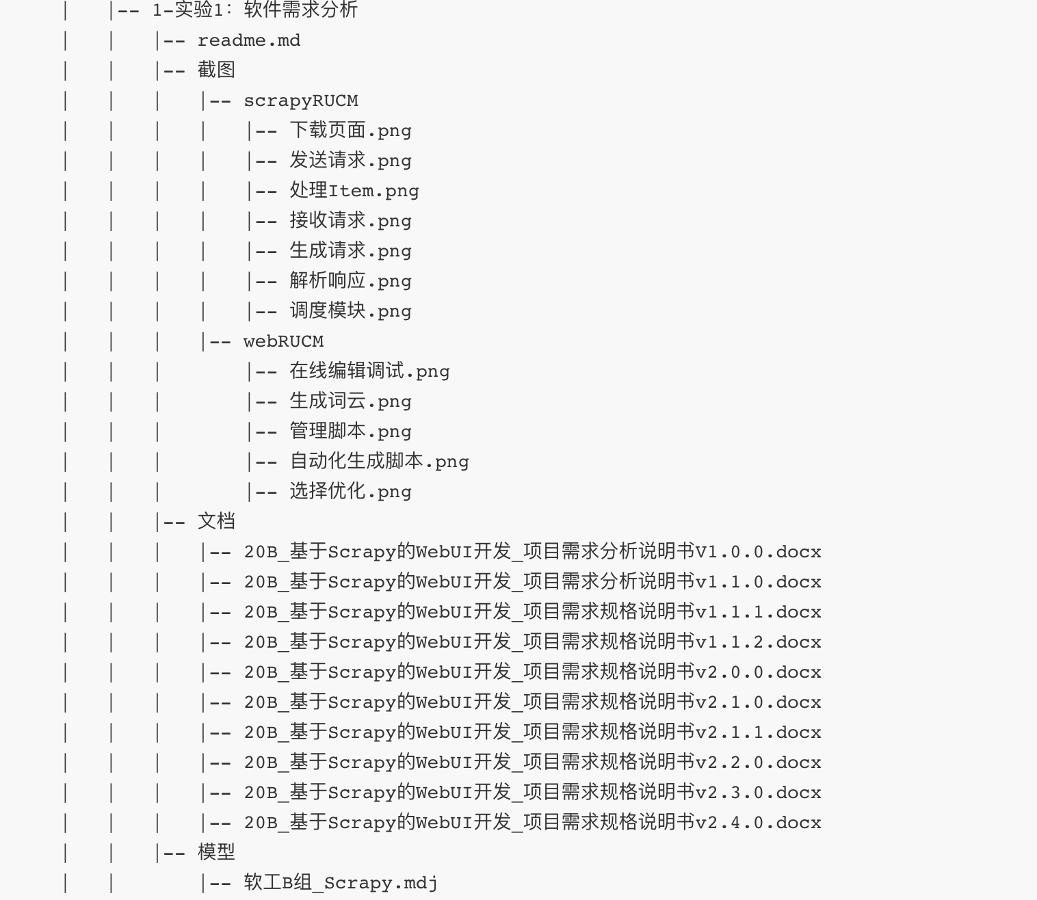
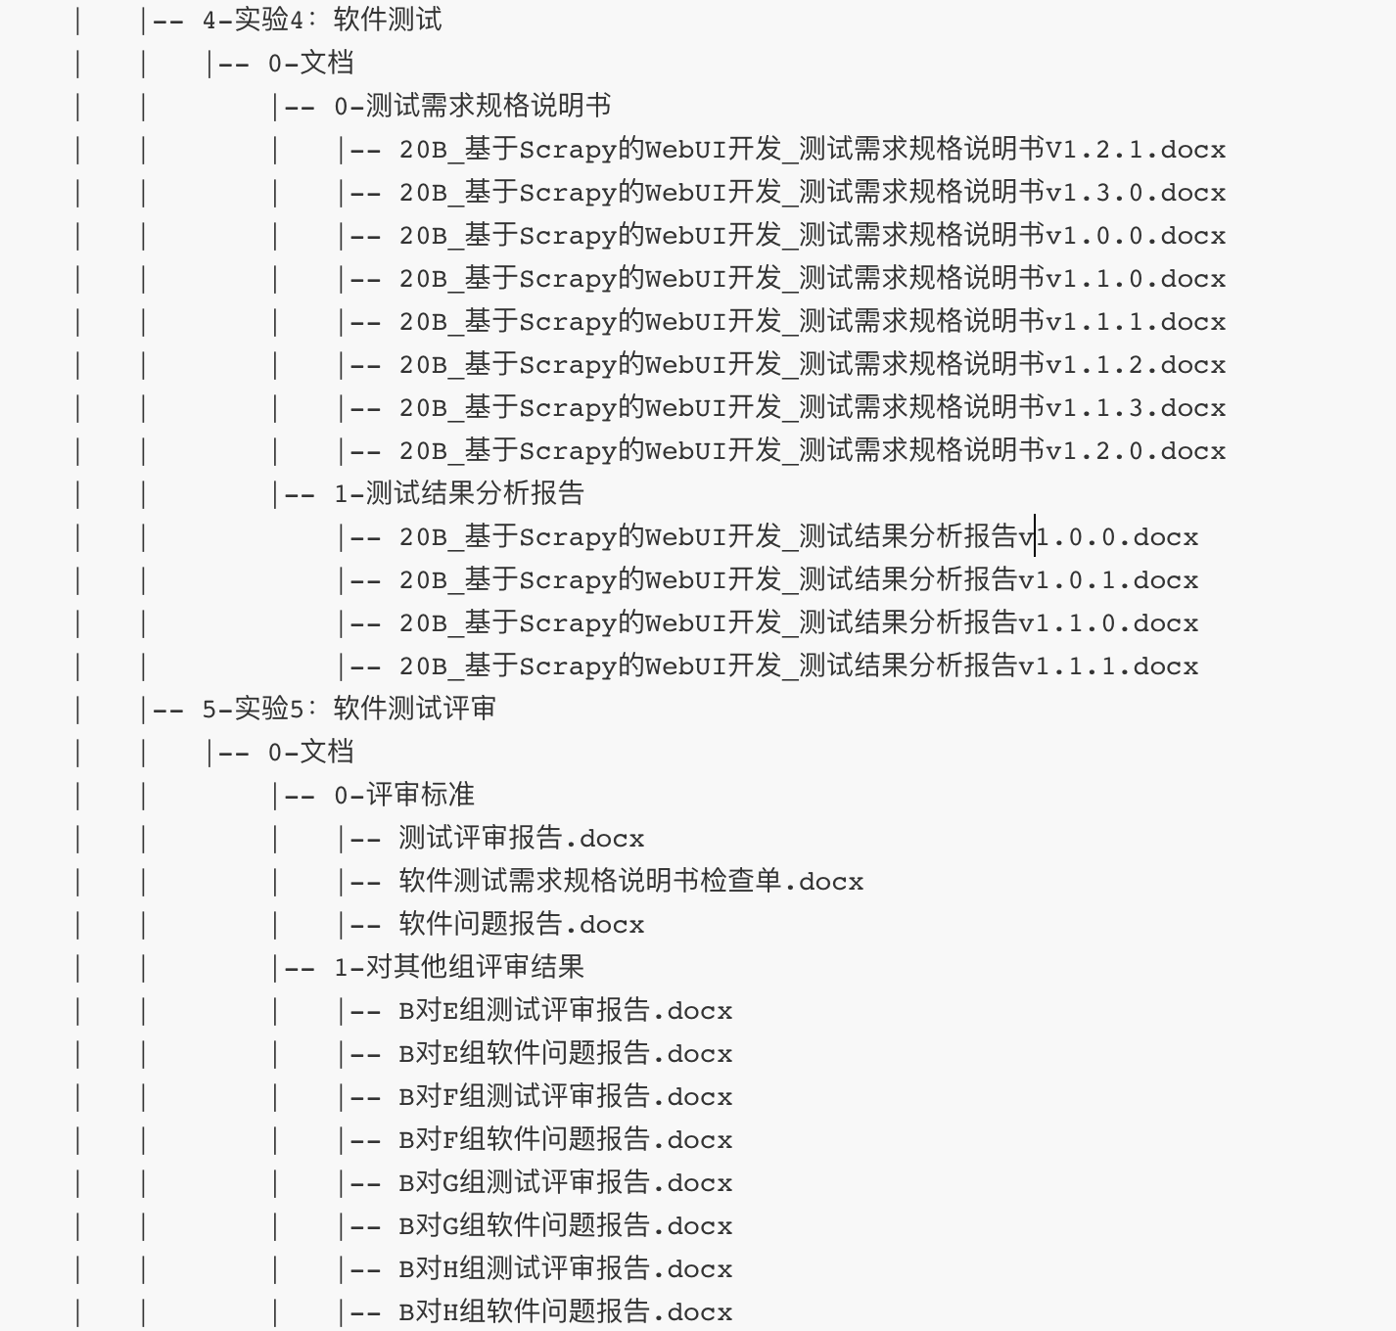
实验7总结——Git目录管理

Slide 10
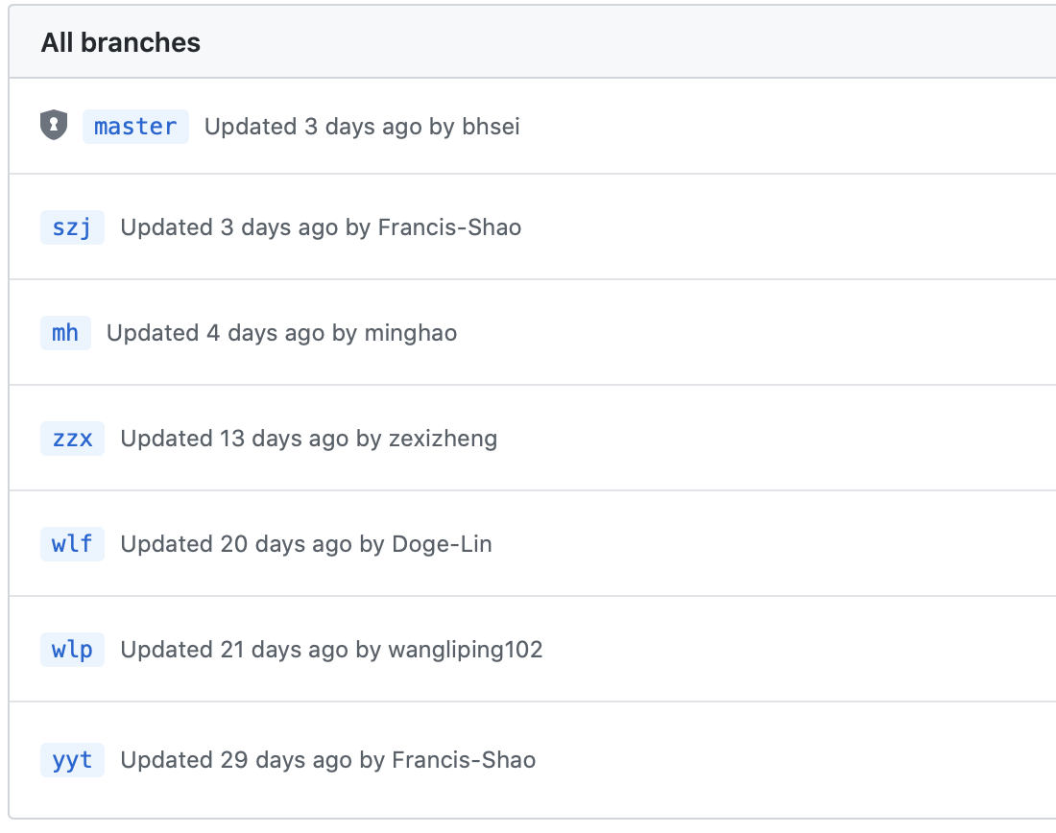
实验7总结——Branch管理

Slide 11
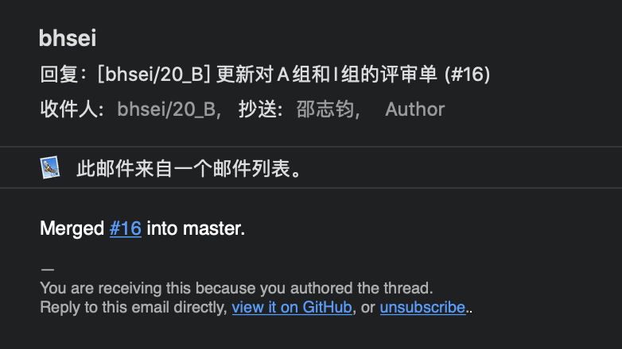
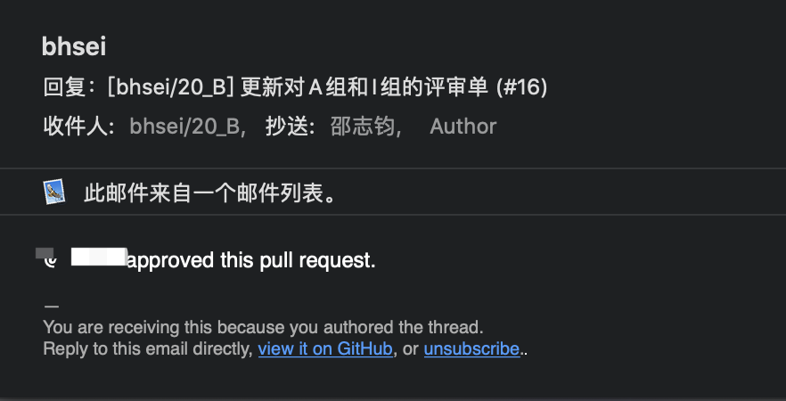
实验7总结——Git管理

Slide 12
实验7总结——Commit统计

Slide 13
实验7——版本控制
版本号
X . Y . Z
主版本号
次版本号
修订号
更新规则
主版本号：通过课堂展示
次版本号：通过小组讨论
修订号：个人修改

Slide 14
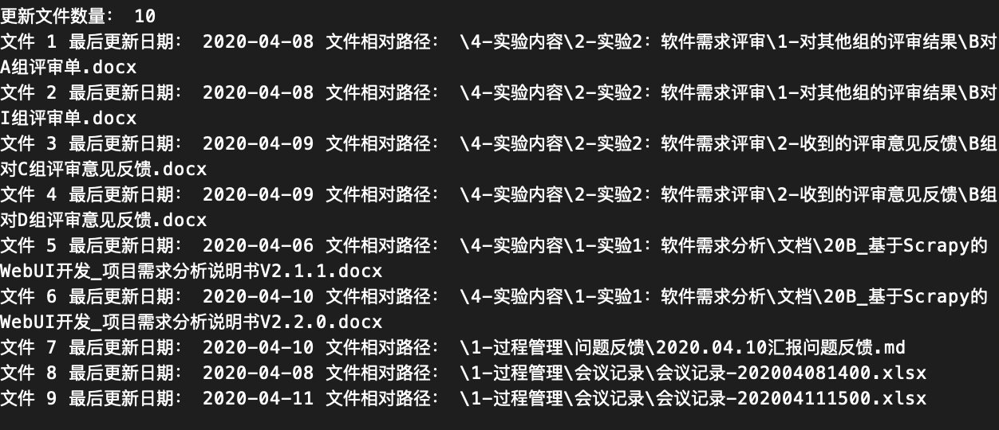
实验7——版本控制

Slide 15
实验7——版本控制
 | 项目计划书 | 需求规格说明书 | 测试规格说明书 | 测试结果分析报告
版本数量 | 3 | 10 | 8 | 4
更新规则：
任何一名组员更新文档时，均需要交给一位固定的汇总组员
汇总组员在收集一段时间的更新文档后，统一进行修改
修改后的文档交给更新git的组员，该组员同时负责审核

Slide 16
实验8
项目准备 | 汪凌风 | 邵志钧 | 明昊 | 汪丽萍 | 郑泽西 | 闫奕涛
项目计划报告字数得分 | 69.7 | 52.9 | 64.3 | 45.0 | 93.1 | 35.0
实际用时得分 | 9.5 | 10.9 | 9.5 | 10.9 | 8.2 | 10.9
互评得分 | 27.6 | 28.5 | 28.2 | 27 | 26.88 | 27.6
最终得分 | 106.8 | 92.3 | 102 | 82.9 | 128.18 | 73.5
需求分析 | 汪凌风 | 邵志钧 | 明昊 | 汪丽萍 | 郑泽西 | 闫奕涛
用例及扩展功能分析得分 | 35 | 15 | 20 | 15 | 20 | 15
完成图表与需求报告得分 | 36.5 | 24.37 | 33.81 | 18.78 | 28.06 | 38.47
实际用时得分 | 21.43 | 20 | 21.43 | 15.71 | 21.43 | 20
互评得分 | 27 | 27.9 | 27.9 | 25.8 | 26.7 | 26.7
总分 | 119.93 | 87.27 | 106.14 | 75.29 | 96.19 | 100.17
需求评审 | 汪凌风 | 邵志钧 | 明昊 | 汪丽萍 | 郑泽西 | 闫奕涛
提出意见得分 | 23.39 | 42.66 | 26.15 | 17.89 | 28.90 | 11.00
做出修改得分 | 12.41 | 18.62 | 16.55 | 4.14 | 10.34 | 57.93
实际用时得分 | 25 | 26.5625 | 25 | 21.875 | 25 | 26.5625
互评得分 | 26.28 | 27 | 27 | 25.2 | 25.68 | 26.1
总分 | 87.09 | 114.84 | 94.70 | 69.1 | 89.92 | 121.60
软件实现 | 汪凌风 | 邵志钧 | 明昊 | 汪丽萍 | 郑泽西 | 闫奕涛
实现用例数 | 13.33 | 6.67 | 6.67 | 20 | 6.67 | 6.67
代码行数 | 11.73 | 13.40 | 13.42 | 8.49 | 5.64 | 7.31
实际用时 | 49.02 | 50.98 | 58.82 | 49.02 | 45.10 | 47.06
互评 | 32.4 | 33.6 | 33.9 | 33 | 31.5 | 30.48
总分 | 106.48 | 104.65 | 112.81 | 110.51 | 88.9 | 91.52
软件测试 | 汪凌风 | 邵志钧 | 明昊 | 汪丽萍 | 郑泽西 | 闫奕涛
测试用例数 | 8.3 | 15 | 30 | 5 | 0 | 1.67
测试代码行数 | 0 | 17.14 | 42.86 | 0 | 0 | 0
测试文档字数 | 6.49 | 16.34 | 10.82 | 5.56 | 10.19 | 10.61
实际用时 | 36.92 | 39.23 | 41.54 | 39.23 | 41.54 | 41.54
互评 | 32.4 | 33.6 | 33.9 | 33 | 31.5 | 30.48
总分 | 84.14 | 121.31 | 159.11 | 82.79 | 83.22 | 84.30
测试评审 | 汪凌风 | 邵志钧 | 明昊 | 汪丽萍 | 郑泽西 | 闫奕涛
提出意见个数 | 9.54 | 6.82 | 19.1 | 4.09 | 15 | 5.45
做出修改个数 | 4.7 | 8.23 | 5.88 | 8.23 | 21.18 | 11.76
实际用时 | 50.85 | 50.85 | 45.76 | 50.85 | 48.3 | 53.39
互评 | 32.4 | 33.6 | 33.9 | 33 | 31.5 | 30.48
总分 | 97.5 | 99.5 | 104.63 | 96.17 | 115.98 | 101.09

Slide 17
实验8
实验外工作量统计
负责人员 | 任务描述 | 实际用时
邵志钧 | 会议记录
邵志钧 | 第一次ppt制作&报告 | 2h
汪丽萍 | Project管理
汪凌风 | 第二次ppt制作&报告 | 2h
闫奕涛 | 所有文档合并、更新与整理 | 15h
明昊 | 第三次ppt制作&报告 | 2h
汪丽萍 | 第四次ppt制作&报告 | 2h
明昊 | 实验贡献率统计
汪凌风 | Github提交管理 | 2h
邵志钧 | Github文档制品提交管理
邵志钧 | Rucm模型管理 | 3h
闫奕涛 | 文档工作量统计 | 1h
汪凌风 | 软件评审反馈单1整理 | 1h
闫奕涛 | 第六次PPT制作&报告 | 2h
郑泽西 | 第五次ppt制作&报告 | 2h
汪凌风 | 与G组沟通 | 2h
邵志钧 | 第七次ppt制作&报告 | 2h
邵志钧 | 与E组沟通 | 2h
汪凌风 | 软件评审反馈单2整理 | 1h
汪丽萍 | 第十次PPT制作&报告 | 2h
汪丽萍 | 与H组沟通 | 2h
汇总 | 汪凌风 | 邵志钧 | 明昊 | 汪丽萍 | 郑泽西 | 闫奕涛
项目准备 | 106.8 | 92.3 | 102 | 82.9 | 128.18 | 73.5
需求分析 | 119.93 | 87.27 | 106.14 | 75.29 | 96.19 | 100.17
需求评审 | 87.09 | 114.84 | 94.7 | 69.1 | 89.92 | 121.6
软件实现 | 106.48 | 104.65 | 112.81 | 110.51 | 88.9 | 91.52
软件测试 | 84.14 | 121.31 | 159.11 | 82.79 | 83.22 | 84.3
测试评审 | 97.5 | 99.5 | 104.63 | 96.17 | 115.98 | 101.09

Slide 18
实验8——小结
优点：
每个实验根据其具体内容，评分的表头也有不同的内容，在客观上保证了能更加完善地描述工作量。
组内互评分数保证了主观印象分也有一席之地。
待解决：
实验6-8的报告还未结束，评分相对低的组员基本都在负责实验6-8。
目前已统计完实验外的工作量，正在商讨如何加入具体的权重。
针对具体实验小分差距过大的问题，承认在表头的设计与统计上并不是毫无缺陷的，同时组内贡献的差异也是明显存在的，贡献低的同学也主动认领了后续的文档工作。

Slide 19
谢 谢 聆 听

